Slide 1
新型コロナのワクチンは
どれくらい効くのですか？
新型コロナの感染と死亡を4分の1から5分の1に減らします。これはインフルエンザワクチンよりずっと高い有効率です。

Slide 2
ワクチン効果：
ファイザービオンテックワクチンの接種により回避された新型コロナ感染者、死亡者数：イスラエル
（Lancet Infect Dis. 2021）
感染者
死亡者
ワクチン未接種の
場合予測数
15万9千人
ワクチン未接種の
場合の予測数
5507人
73%減
79%減
実際の感染者数
４万3千人
実際の死亡者数
1156人
Haas他．2021
Notes:
Haas EJ（Public Health Services, Jerusalem, Israel; Faculty of Health Sciences, Ben Gurion University of the Negev, Beer Sheva, Israel.）et al. Infections, hospitalisations, and deaths averted via a nationwide vaccination campaign using the Pfizer-BioNTech BNT162b2 mRNA COVID-19 vaccine in Israel: a retrospective surveillance study. Lancet Infect Dis. 2021 Sep 22:S1473-3099(21)00566-1. doi: 10.1016/S1473-3099(21)00566-1. Epub ahead of print. PMID: 34562375.

Slide 3
ER受診で新型コロナと判明した人々のワクチン接種別予後
Naleway AL, et al. Incidence of SARS-CoV-2 Infection, Emergency Department Visits, and Hospitalizations Because of COVID-19 Among Persons Aged ≥12 Years, by COVID-19 Vaccination Status - Oregon and Washington, July 4-September 25, 2021. MMWR Morb Mortal Wkly Rep. 2021 Nov 19;70(46):1608-1612. doi: 10.15585/mmwr.mm7046a4. PMID: 34793417.
【要旨】
米国オレゴン州とワシントン州で今年7～9月の間にERを受診して新型コロナと診断された7千名の死亡率をワクチン接種状態別に解析した。
死亡者は、ワクチン2回接種完了者では1000人中0.06人、ワクチン未接種者では1000人中0.43人でした。
デルタ株が主流株となっていても、ワクチンは新型コロナ死亡を10分の1に減らすことが改めて証明されました。

Slide 4
【新型コロナワクチンに関する松崎見解】
新型コロナワクチンがわずか数か月の臨床トライアルだけで緊急使用が承認されたのは、①死亡と重症化を防ぐ効果が絶大だった、②数万人のトライアルで観察された有害作用が①のメリットをはるかに下回っていたためです。
妊婦に対する安全性は事後的に確認されたものです。小児に対する安全性は、承認後の追加トライアルで徐々に確認されています。
問題は、ワクチン接種が10年後あるいは20年後に思わぬ副作用をもたらさないかという事と、欧米諸国よりも重症化と死亡リスクの一桁低い日本をはじめとしたアジア諸国における、ワクチン接種のメリット、デメリットの考量です。

Slide 5
なぜ
新型コロナワクチンが
あっという間に開発できたのか？
mRNAワクチン技術は30年の発展の歴史がある。
数日でウイルスの遺伝子配列が確定できるようになった。
3か月で、ワクチンデザインと製造ライン設定、臨床トライアルを完了できるようになった。
発注から100日以内にワクチンの出荷可能。

Slide 6
ｍRNAワクチンの利点
コンピュータで遺伝子配列を決めて、迅速に大量生産ができる（鶏卵によるウイルス培養不要）。
変異ウイルス（コロナやインフルエンザなど）にすぐに対応できる。
副反応を減らすための処理が簡単。

Slide 7
ｍRNAワクチンの応用
他の感染症に対するワクチン（インフルエンザ、RSウイルス、HIV、C型肝炎、マラリア、結核、デング熱、ヘルペスなど）
がん治療（固形がん、メラノーマなど）

Slide 8
ｍRNAワクチンの安全性について
ワクチン接種群が一般人口より超過死亡が多いという事実はない
妊娠、出産、胎児、新生児への悪影響は報告されていない（卵巣、精巣、母乳への成分の移行なし）
ワクチン接種で生み出される抗体が、かえって人体に有害な作用をもたらすという「抗体依存性増強現象」は報告されていない
開発プロセスで必要な治験を省略した事実はない
ワクチンの修飾mRNAは細胞核内に入ることができないので、ヒトの細胞核のDNAを書き換える能力がない

Slide 9
Q: ワクチン後急死した人がいます。大丈夫でしょうか？
A: ワクチン接種後の死亡率は、バックグラウンド死亡率よりもずっと低くなっています。

Slide 10
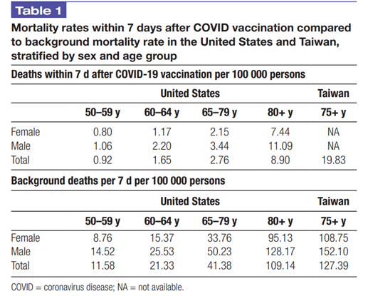
新型コロナワクチン接種から7日以内の死亡率および
台湾、米国における週当りバックグラウンド死亡率
（性別・年代別）
新型コロナワクチン接種から7日以内の死亡率（10万人あたり）
米国 台湾
女性
男性
合計
週当りバックグラウンド死亡率（10万人あたり）
米国 台湾
女性
男性
合計
Liu JY Department of Family Medicine, Taipei Veterans General Hospital, Taipei,
Taiwan, ROC. ROC., Chen TJ, Hou MC. Does COVID 19 vaccination cause excess deaths?
J Chin Med Assoc. 2021 Sep 1;84(9):811 812.
Notes:
Liu JY（Department of Family Medicine, Taipei Veterans General Hospital, Taipei, Taiwan, ROC.）, Chen TJ, Hou MC. Does COVID-19 vaccination cause excess deaths?J Chin Med Assoc.2021 Sep 1;84(9):811-812. doi: 10.1097/JCMA.0000000000000580. PMID: 34524211.

Slide 11
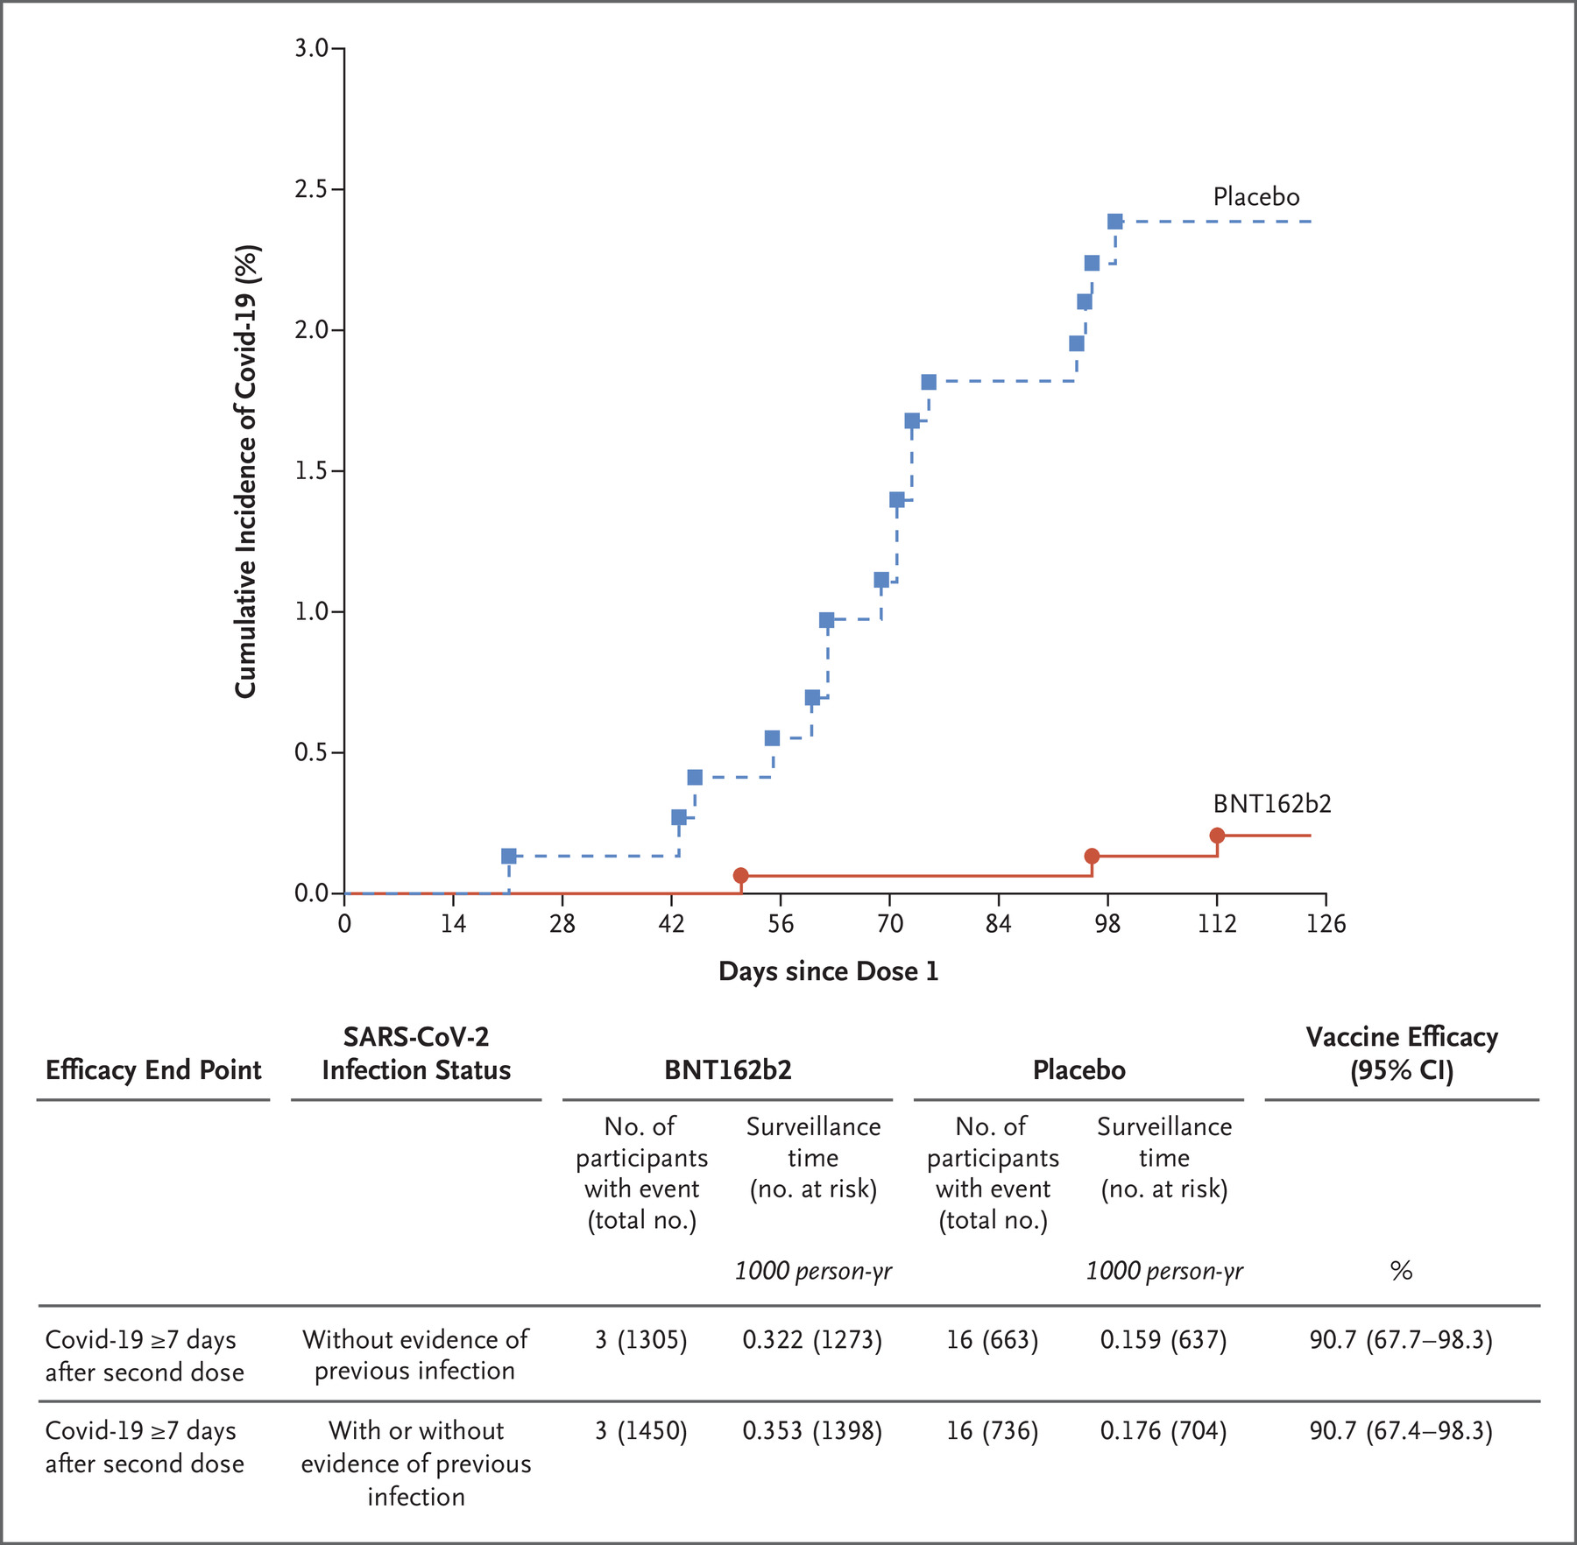
5～11歳児に対するファイザービオンテックワクチン投与の有無別累積感染率
1517名に10㎍接種、751名にプラセボ接種。重大な副反応は見られず。
プラセボ
新型コロナ累積感染率（％）
ファイザーワクチン
初回接種からの経過日数
Evaluation of the BNT162b2 Covid-19 Vaccine in Children 5 to 11 Years of Age. Emmanuel B.et al. N Engl J Med 2022; 386:35-46
Notes:
Evaluation of the BNT162b2 Covid-19 Vaccine in Children 5 to 11 Years of Age. Emmanuel B.et al. N Engl J Med 2022; 386:35-46

Slide 12
新型コロナワクチン接種と心筋炎
若い男性に多いが、ほとんどは軽症で治癒
心筋炎自体は新型コロナに感染すると、感染しない場合の18倍発症（16才以上）
小中学生世代へのワクチン接種のリスクベネフィットが問題
小学生世代以下は心筋炎リスクが少ない可能性がある
高校生世代の心筋炎（10万人あたり）
バックグラウンド発生率 （自然発生率） | 男性4人 女性＜1人
コロナワクチン接種後 | 男性14人 女性＜2人
新型コロナ感染後 | 男性数十人 女性数人 （バックグラウンド発生率の18倍）
Notes:
920

Slide 13
男性ホルモン（テストステロン）が多いと
ワクチン接種後心筋炎になりやすいようだ
根拠：
  ワクチン後の心筋炎は高校生世代の男性で多く、女性で少ない
  テストステロンが多いと炎症が増える（動物実験）
  テストステロンは12～13才から増え始める

Slide 14
Q: ワクチンを受けて心筋炎になる若者がいるので、子どもに受けさせてよいか心配です？
A（松崎私見）
高校以上の男性：ワクチン接種をした方がよさそう。
中学生：微妙。
小学生以下：ワクチンを受けても心筋炎の心配はなさそう。
接種間隔を延ばした方がよさそう（例：3週→5週）。

Slide 15
オミクロン株

Slide 16
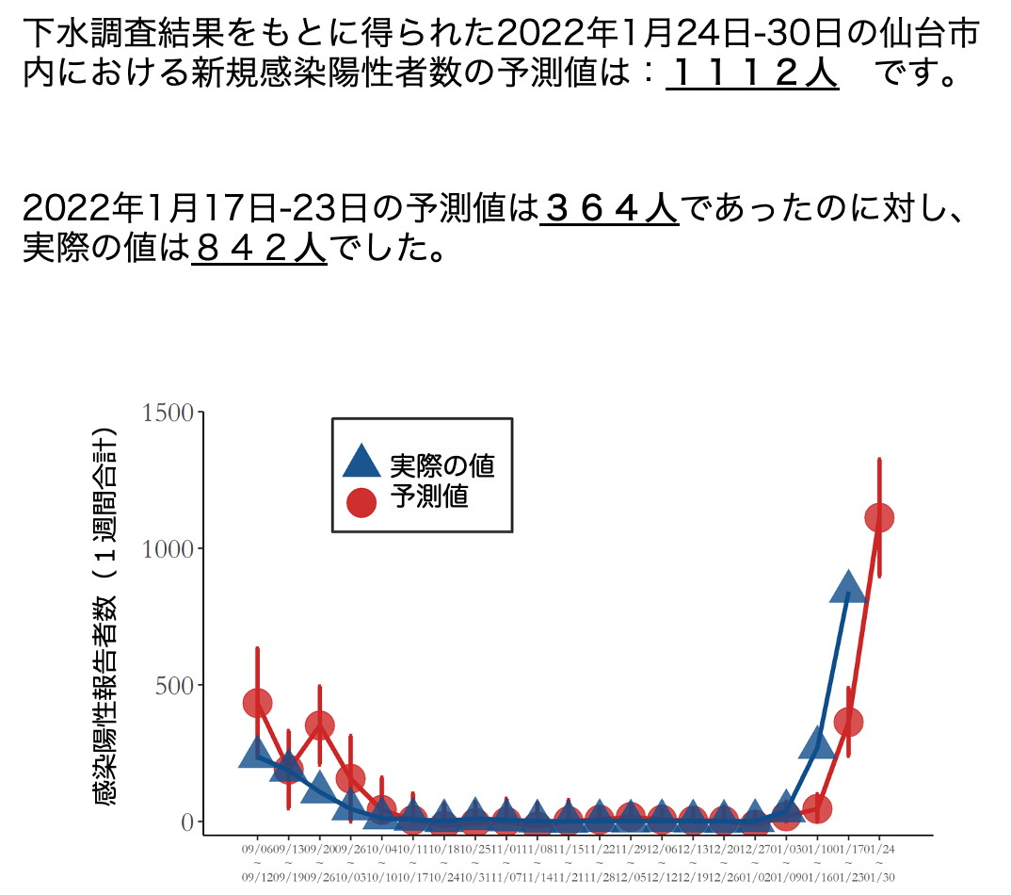
下水中の新型コロナウイルス濃度が、新規感染者数の予測に役立つようだ
COVID-19流行予測 - 東北大学 下水中ノロウイルス濃度情報発信サイト (novinsewage.com)
Notes:
COVID-19流行予測 - 東北大学 下水中ノロウイルス濃度情報発信サイト (novinsewage.com)

Slide 17

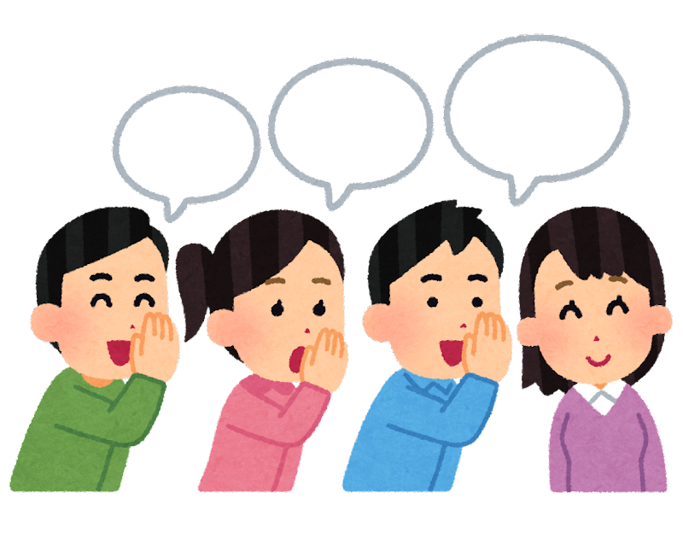
変異ウイルスが発生する理由
伝言ゲーム（人から人に感染するたびに変異する）
免疫低下者の体内に長期間とどまって変異する（HIVキャリア、ワクチン未接種者）
変
恋
戀

Slide 18
オミクロン株による入院リスク
（南アフリカデータ・ワクチン接種状態調整後）
成人の入院リスクはデルタ株より29%低い。
重症例でもICU治療率低い
小児の入院率は20％増加したが、ほとんどは軽症
Dyer O. Covid-19: Omicron is causing more infections but fewer hospital admissions than delta, South African data show. BMJ. 2021 Dec 16;375:n3104. doi: 10.1136/bmj.n3104. PMID: 34916213.

Slide 19
オミクロン株による入院リスクはデルタ株の27%
（ノルウェー9万人調査）
入院リスク
1.00
0.27
デルタ オミクロン
Veneti L（Department of Infection Control and Preparedness, Norwegian Institute of Public Health, Oslo, Norway.）et al. Reduced risk of hospitalisation among reported COVID-19 cases infected with the SARS-CoV-2 Omicron BA.1 variant compared with the Delta variant, Norway, December 2021 to January 2022. Euro Surveill. 2022 Jan;27(4). doi: 10.2807/1560-7917.ES.2022.27.4.2200077. PMID: 35086614.

Slide 20
オミクロン株は従来の変異株より軽症かもしれない
イングランド、スコットランド、南アフリカでの調査では、オミクロン株による入院リスクはデルタ株より15～80%低いという
オミクロン株が早くから流行していた南アフリカでは、10月から11月のオミクロン株感染者の入院率が、他の変異株より80％低かったと報告している[3]。
南アフリカでは、国民の60～70%が新型コロナに既感染であると推定されており、ある程度の集団免疫が形成されていると思われる。
下気道（肺胞）の細胞にはTMPRSS2が多いため、オミクロン株は肺胞にはあまり感染しないことになるため、呼吸器障害が少ないのではないかと主張する研究者もいるが、まだデータが足りないとピーコック氏は述べている。
さらに、オミクロン株感染細胞は、隣接する細胞と融合して重症化をもたらすシンクチア（多核細胞）を作ることが少ないことも見出されている。
Christie B. Covid-19: Early studies give hope omicron is milder than other variants. BMJ. 2021 Dec 23;375:n3144. doi: 10.1136/bmj.n3144. PMID: 34949600.

Slide 21
オミクロン株の病原性
デルタ株と比べて、オミクロン株は、ヒトの気管支の細胞で70倍速く増えるが、肺胞の細胞では、逆に10分の1しか増えない。つまり肺炎を起こしにくい。オミクロン株が上気道の狭い範囲だけに増殖し、肺内ではそれほど増殖しないため、重症化しにくいと考えられる（HKUMed finds Omicron SARS-CoV-2 can infect faster and better than delta in human bronchus but with less severe infection in lung. 15 December 2021. www.med.hku.hk/en/news/press/20211215-omicron-sars-cov-2-infection.
動物実験でデルタ株に感染した動物はやせたが、オミクロン株に感染した動物はやせなかった。
オミクロン株が肺胞の細胞に感染しにくいが、上気道細胞に感染しやすい。オミクロン株は、感染力の高い代表的ウイルスである麻疹ウイルスと同等の感染力を示す。上気道で増殖したオミクロン株は咳やくしゃみとともに外に排出され、二次感染を起こしやすいと考えられる。
Kozlov M. Omicron's feeble attack on the lungs could make it less dangerous. Nature. 2022 Jan 5. doi: 10.1038/d41586-022-00007-8. Epub ahead of print. PMID: 34987210.

Slide 22
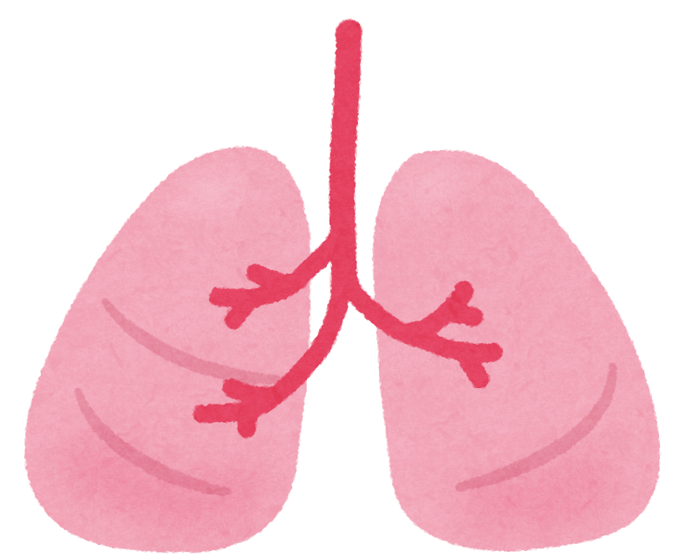
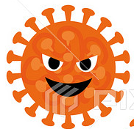
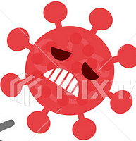
オミクロン株はエンドソームルートは好きだが、TMPRSS2ルートは苦手のため、肺の奥に感染少ないようだ。
Kozlov M. Omicron's feeble attack on the lungs could make it less dangerous. Nature. 2022 Jan 5. doi: 10.1038/d41586-022-00007-8. Epub ahead of print. PMID: 34987210.
上気道太い気管支
エンドソームルート
肺胞
TMPRSS2ルート
Notes:
Kupferschmidt K, Vogel G. Omicron threat remains fuzzy as cases explode. Science. 2022 Jan 7;375(6576):9-10. doi: 10.1126/science.acz9928. Epub 2022 Jan 6. PMID: 34990256.

Slide 23
オミクロン株はなぜ早く広がるのか？
感染から発病までの期間が短い。オミクロン株は感染から発病まで3日、デルタ株は4日、それ以外の変異株では5日以上
オミクロン株が既感染免疫やワクチン免疫をうまくすり抜ける機能が高い。デルタ株では、ワクチン未接種者は完了者の2倍感染リスクが高かったが、オミクロン株では、ワクチン接種者と未接種者の感染リスクの差が見られなかったと言う。
オミクロン株が上気道で増殖しやすいので、呼吸や咳くしゃみで周囲に簡単に放出される
オミクロン株の流行を防ぐには、大人数のイベントを禁止し飲食施設の営業制限をしっかり行う事が、他の変異株の場合よりも感染拡大防止に有効であることになる
ただし、ワクチン未接種あるいは既往の自然感染がない場合、オミクロン株感染がどれほど重症化をもたらすかはまだわかっていない。
Kupferschmidt K, Vogel G. Omicron threat remains fuzzy as cases explode. Science. 2022 Jan 7;375(6576):9-10. doi: 10.1126/science.acz9928. Epub 2022 Jan 6. PMID: 34990256.

Slide 24
オミクロン株にワクチンは効くか？
オミクロン株流行で、ファイザーワクチンの有効率はデルタ株流行時の80%から33%に低下した。しかし入院の必要な重症化防止率は前回の流行時の93%から70%と持ちこたえた。
ファイザーワクチン接種後の12名のオミクロン株感染者では、中和抗体価が他の変異株感染時の41分の１という低レベルだった。
しかし、デルタまでの変異株では、2回接種で感染、重症化防止効果が10倍近く高まり、3回接種（ブースター接種）でも同様の効果が示されている。
まず2回接種による基礎免疫をつけておけば、重症化は防止できるだろう。余力があればブースター接種を行うべきである。
Mahase E. Covid-19: Omicron and the need for boosters. BMJ. 2021 Dec 14;375:n3079. doi: 10.1136/bmj.n3079. PMID: 34906956.

Slide 25
オミクロン：ワクチン2回では入院防止効果が低い
→ブースター接種が必要（ノルウェー9万人調査）
ワクチン接種回数と入院リスク
接種回数 | 2回 | 3回
デルタ | 93％低下 | 88%低下
オミクロン | 66%低下 | 86%低下
Veneti L（Department of Infection Control and Preparedness, Norwegian Institute of Public Health, Oslo, Norway.）et al. Reduced risk of hospitalisation among reported COVID-19 cases infected with the SARS-CoV-2 Omicron BA.1 variant compared with the Delta variant, Norway, December 2021 to January 2022. Euro Surveill. 2022 Jan;27(4). doi: 10.2807/1560-7917.ES.2022.27.4.2200077. PMID: 35086614.

Slide 26
オミクロンに対するワクチン免疫：
      2回接種後 武漢株の22分の1
      3回接種後 武漢株と同レベルまで回復
ワクチン接種後の中和能
1.04
1.00
0.045
武漢株
2回目 3回目
オミクロン株
Muik A（BioNTech, An der Goldgrube 12, 55131 Mainz, Germany）,et al. Neutralization of SARS-CoV-2 Omicron by BNT162b2 mRNA vaccine-elicited human sera. Science. 2022 Jan 18:eabn7591. doi: 10.1126/science.abn7591. Epub ahead of print. PMID: 35040667.

Slide 27
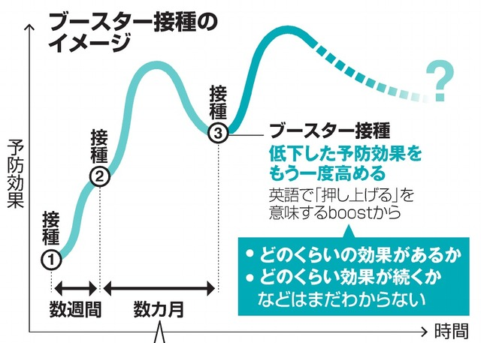
イスラエルデータ：2回接種完了後数か月経った人々と比較すると、ブースター接種により、感染予防効果が10倍、重症予防効果が20倍に増えた（松崎追加）
Mahase E Covid-19: Booster dose reduces infections and severe illness in over 60s, Israeli study reports. BMJ 2021
コロナワクチンの「ブースター接種」とは なぜ必要？：朝日新聞デジタル (asahi.com)
Notes:
コロナワクチンの「ブースター接種」とは なぜ必要？：朝日新聞デジタル (asahi.com)

Slide 28
ワクチンを受けたが感染した
ブレイクスルー感染
基礎疾患（がん・免疫低下疾患・高血圧・糖尿病・喫煙など）
ウイルスを沢山吸い込む（感染者とマスクなしで長時間濃厚接触）
ワクチン接種から数か月経った
感染力の高い変異株

Slide 29
治療法
＜最新情報＞

Slide 30
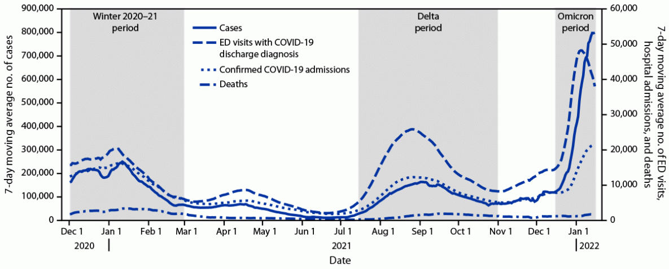
アメリカの新型コロナ感染者、死亡者数
感染者数（週）
ER診断者数
入院数
死亡数
感染者
ER診断数
入院者
死亡者
Iuliano AD et al. Trends in Disease Severity and Health Care Utilization During the Early Omicron Variant Period Compared with Previous SARS-CoV-2 High Transmission Periods - United States, December 2020-January 2022. MMWR Morb Mortal Wkly Rep. 2022 Jan 28;71(4):146-152. doi: 10.15585/mmwr.mm7104e4. PMID: 35085225.
Notes:
Iuliano AD, Brunkard JM, Boehmer TK, Peterson E, Adjei S, Binder AM, Cobb S, Graff P, Hidalgo P, Panaggio MJ, Rainey JJ, Rao P, Soetebier K, Wacaster S, Ai C, Gupta V, Molinari NM, Ritchey MD. Trends in Disease Severity and Health Care Utilization During the Early Omicron Variant Period Compared with Previous SARS-CoV-2 High Transmission Periods - United States, December 2020-January 2022. MMWR Morb Mortal Wkly Rep. 2022 Jan 28;71(4):146-152. doi: 10.15585/mmwr.mm7104e4. PMID: 35085225.

Slide 31
抗体カクテル療法
（ロナプリーブor REGEN-COV ）
投与条件：
  ①新型コロナ重症化因子あり
  ②発病から7日以内
  ③72時間以内のPCR検査が陽性
投与方法：
  外来で1回点滴
効果：
  オミクロン株では有効性なし
  オミクロン株以外：入院・死亡リスクが70%低下
問題点：
  ①費用31万円/人
  ②供給量限定
  ③対象者の選択

Slide 32
モルヌピラビル（抗ウイルス薬）
内服薬 5日間投与（コスト700ドル）
感染初期での投与で入院と死亡リスクを半減→その後リスク低下率は30%台という報告
元々ベネズエラ馬脳炎ウイルス治療薬
Notes:
10月11日

Slide 33
パクスロビド（PF-07321332とリトナビルの合剤）
ファイザー社開発
入院と死亡リスクが89%低下
オミクロン株にも有効とみられている
発病から3日以内に投与された場合、実薬群389人中3人（0.8%）が入院したが、死亡者はいなかった。
プラセボ群では385人中27人（7％）が入院となり、7名が死亡した。重症化率の低下は統計学的に極めて有意だった（p＜0.0001）。
Mahase E. Covid-19: UK becomes first country to authorise antiviral molnupiravir. BMJ2021;375:n2697. doi:10.1136/bmj.n2697 pmid:34737216

Slide 34
フルボキサミン（抗うつ剤）
40年前から臨床投与
抗炎症作用のあることが分かった（マウス）
ブラジルの新型コロナ患者750人に100mg/日10日間投与（プラセボ群750人）
死亡率が90%低下
ICU治療率が65%低下
プラセボ群と副作用の差なし
コスト：100mg×10日投与で400円
未承認！
フルボキサミン群死亡者 | プラセボ群死亡者 | 死亡率 p＜0.022
1/548 (<1%) | 12/618 (2%) | 0·09 (0·01–0·47)
Effect of early treatment with fluvoxamine on risk of emergency care and hospitalisation among patients with COVID-19: the TOGETHER randomised, platform clinical trial (thelancet.com)
Sidik．Nature 2021
Notes:
Published Online October 27, 2021 https://doi.org/10.1016/ S2214-109X(21)00448-4
Effect of early treatment with fluvoxamine on risk of emergency care and hospitalisation among patients with COVID-19: the TOGETHER randomised, platform clinical trial (thelancet.com)
よく使われる抗うつ薬が新型コロナ死亡を防いだ
Sidik SM. Common antidepressant slashes risk of COVID death. Nature. 2021 Oct 29. doi: 10.1038/d41586-021-02988-4. Epub ahead of print. PMID: 34716441.

Slide 35
後遺症
（ロングコロナ）

Slide 36
新型コロナ感染者：
退院から1年経っても70%が体調不良
（イギリス 新型コロナ入院患者2230名の追跡調査)
退院から | 体調回復者
5か月後 | 25%*
12か月後 | 30%
＊症状の自己評価：軽い39%、中くらい11%、重い30%、とても重い20％
Torjesen I. Covid-19: Long covid symptoms among hospital inpatients show little improvement after a year, data suggest. BMJ. 2021 Dec 15;375:n3092. doi: 10.1136/bmj.n3092. PMID: 34911690.

Slide 37
ICU治療から生還したコロナサバイバーの1年後の状態
（ 246名、平均年齢61.2才、71%が男性、平均ICU滞在期間18日）
身体症状 （倦怠感、関節痛・筋肉痛など） | 74.3%
精神症状 （不安・うつ） | 26.2%
認知機能低下 | 16.2%
Heesakkers H（Radboud University Medical Center, Radboud Institute for Health Sciences, Department Intensive Care, Nijmegen, the Netherlands.）et al. Clinical Outcomes Among Patients With 1-Year Survival Following Intensive Care Unit Treatment for COVID-19. JAMA. 2022 Jan 24. doi: 10.1001/jama.2022.0040. Epub ahead of print. PMID: 35072716.

Slide 38
ワクチン接種でロングコロナが1/2～1/3になる：
イスラエルデータ
ワクチン未接種者と比べた接種者のロングコロナ症状発生率
1.00
0.46
0.36
0.32
未接種者
頭痛
倦怠感
筋肉痛
ワクチン接種者
Kreier F. Long-COVID symptoms less likely in vaccinated people, Israeli data say. Nature. 2022 Jan 25. doi: 10.1038/d41586-022-00177-5. Epub ahead of print. PMID: 35079170.

Slide 39
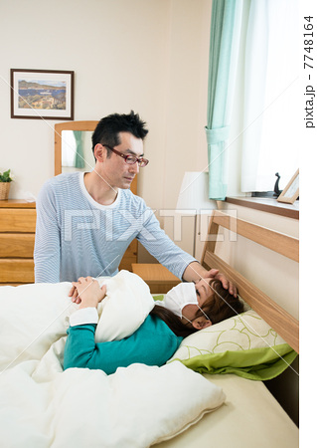

新型コロナウイルスに感染しない遺伝子（無敵遺伝子）を持つ人々を見つけ出す研究
同居パートナーが新型コロナに感染しても、自分には感染しなかったパートナ－1000名の全ゲノム解析を行う。
Andreakos他．Nature Immunology 2021
The search for people who never get COVID (nature.com)
Notes:
The search for people who never get COVID (nature.com)

Slide 40
不稔感染 Abortive infection
（ウイルス感染は起こるが、その後のウイルスの増殖と放出が起こらないような感染）
新型コロナパンデミックの始まった週に、新型コロナウイルス感染リスクの高い職場で働いていた約60名のイギリスのヘルスケアワーカーの血液中の新型コロナ抗体の追跡を行ったところ、4か月経っても、誰一人として抗体が陽性とならなかった。
研究チームは、抗体陰性者20名では、T細胞が数倍増加しており、何らかの感染に対する免疫システムの作動が起きていたことが示された。季節性コロナウイルス感染がもたらした可能性あり。
このうち19名では、新型コロナウイルス感染初期に増えると考えられているIFI27という免疫システムタンパクが増加していた。
T細胞が、新型コロナウイルスが複製するために必要な複製転写複合体というタンパク質の機能をブロックした。スパイク蛋白は、コロナウイルスの種類によって大きく異なる。しかし、複製複合体は多くのコロナ科ウイルスに共通している。したがって、この部位をターゲットとしたワクチンなら、「パン・コロナウイルスワクチン（コロナウイルス万能ワクチン）」として活用できる可能性があると著者らは語っている。
Kozlov M. How do people resist COVID infections? Hospital workers offer a hint. Nature. 2021 Nov 11. doi: 10.1038/d41586-021-03110-4. Epub ahead of print. PMID: 34773110.

Slide 41
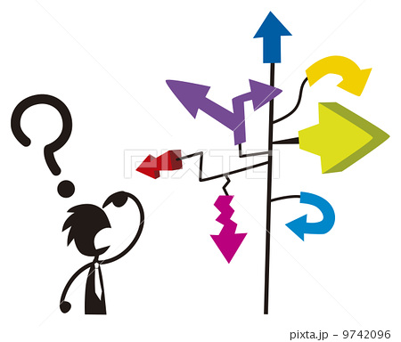
新型コロナ。これからどうなるか

Slide 42
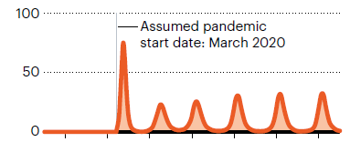
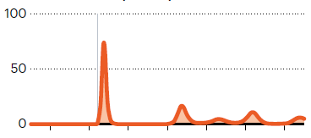

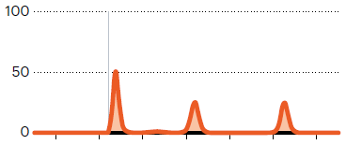
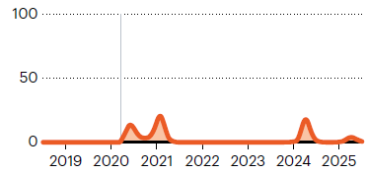
免疫の持続期間 40週未満：
◀ 毎冬に流行
免疫の持続期間 40～100週：
◀ 1年おきに流行
流行に大きな季節性あり：
◀ 初回ピーク後冬に流行
他のコロナウイルスと交差免疫あり：
◀ 1～2年で終息。しかし再燃あり
Scudellari他．2021
Notes:
Scudellari M（ a science journalist in Boston, Massachusetts.）. How the pandemic might play out in 2021 and beyond. Nature. 2020;584(7819):22-25.

Slide 43
当面必要な事
マスク着用・三密回避
ワクチン接種（ブースター接種も）
健康なライフスタイル維持・改善
PCR検査徹底（無症状感染発見）
感染症医療の充実

Slide 44
国際パンデミック条約を作ろう！
        ①問題が全世界的に広がり悪化中である
        ②国際協力なしには問題が解決できない
        ③現行の対策では不十分である
という問題はどう解決するのですか？
国際パンデミック条約を作りましょう！
      （前例）国連気候変動枠組み条約
            タバコ規制枠組み条約
            核兵器禁止条約
            仙台減災枠組み
            地雷・クラスタ爆弾・化学生物兵器禁止条約

Slide 45
One Team On Heart
ご清聴ありがとうございました
matsuzak@maple.ocn.ne.jp

